Slide 1
ČESKÉ ZEMĚ V 19. – 20. STOLETÍ DOBA PŘEDBŘEZNOVÁ
Prezentace
Mgr. Ivana Zelenková
Dějepis 8. třída
EU - 6- České země v 19. – 20. století
EU-6-01 Doba Předbřeznová

Slide 2
ČESKÉ ZEMĚ V DOBĚ PŘEDBŘEZNOVÉ
- Etapě českých dějin od r. 1792 ( panování císaře Leopolda II.) až do březnového povstání Pražanů v r. 1848 se říká „DOBA PŘEDBŘEZNOVÁ“.
- Rakousko se snaží po celou tuto dobu zabránit „novotám“ osvícenců, obává se přenesení revoluční nálady z francouzské revoluce ( konec monarchie).
- Na trůn nastupuje František II. vládl (1792 – 1835). Nenáviděl reformy, osvícenský absolutismus nahradil absolutismem policejním.

Slide 3
- Oporou vlády se stala státní policie a byrokratický úřední aparát, byla zavedena cenzura.
- Po ukončení vlády Napoleona ve Francii a konce Svaté říše římské přijal rakouský císař František II. r. 1804 dědičný titul rakouského císaře ( viz. Napoleon).
- Hospodářství Rakouska bylo ve špatném stavu, r. 1811 došlo k státnímu bankrotu (vyhlášení úpadku a znehodnocení měny).
- Hlavním politikem byl kancléř Metternich, neuznával svobodu slova a národnostních myšlenek.

Slide 4
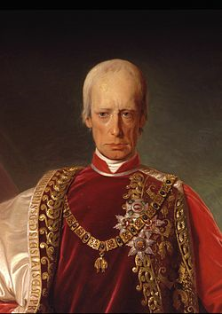
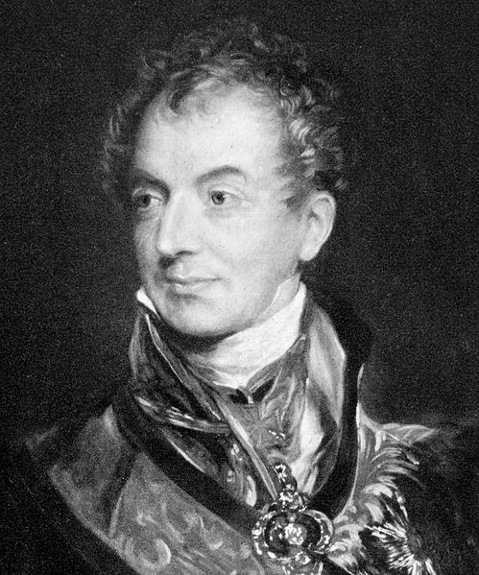
Obr.č.1 – František II.
Obr.č.2 - Metternich

Slide 5
- Soupeřem v politice byl hrabě František Antonín Kolovrat – Libštejnský, policejní ředitel v Praze. Po jeho odjezdu do Vídně ho zastoupil Karel Chotek.
- Oba tito politici podporovali české jazykové a kulturní požadavky, snažili se o hospodářské a kulturní povznesení české země, s hrabaty Šternberkovými založili konzervatoř v Praze, Vlastenecké národní muzeum.
- Vznikly další významné instituce – r. 1831 Matice česká (sloužila k podpoře českých spisovatelů a vydávání českých knih), Jednota pro povzbuzení průmyslu v Čechách“ – r.1833.

Slide 6
- Po smrti Františka II. zasedl na trůn jeho syn Ferdinand I. (vládl 1835 – 1848) přezdívka „DOBROTIVÝ“. Měl špatné duševní zdraví, vládla poručnická rada tzv. státní konference.
- Začaly projevovat velké změny, ve sféře hospodářské i v politické. Pokrok v průmyslu, dopravě i zemědělství se nazývá průmyslová revoluce, tolerovány byly i liberální ( svobodomyslné) názory.
- Začínaly první střety mezi českými a německými zájmy , prosazovat se začali představitelé českého národa- František Ladislav Rieger.

Slide 7
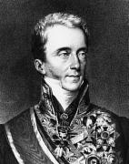
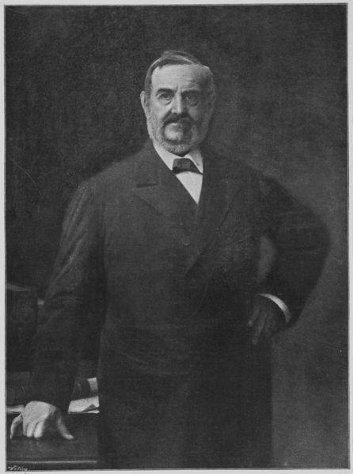
Obr. č. 3 – hrabě František Antonín Kolovrat
Obr.č.4- František Ladislav Rieger.

Slide 8
Opakování
Doba od r. 1792 do povstání Pražanů 1848
Průmyslová revoluce.
Policejní absolutismus
Dobrotivý
Hrabě F.A. Kolovrat,Šternberkové
kancléř Metternich
Pokroky v průmyslu, dopravě a zemědělství
Doba předbřeznová
František I.
Konzervatoř v Praze, Vlastenecké muzeum

Slide 9
Opakování
Doba od r. 1792 do povstání Pražanů 1848
Průmyslová revoluce.
Policejní absolutismus
Dobrotivý
Hrabě F.A. Kolovrat,Šternberkové
kancléř Meternich
Pokroky v průmyslu, dopravě a zemědělství
Doba Předbřeznová
František I.
Konzervatoř v Praze, Vlastenecké muzeum

Slide 10
EU 6– České země v 19. – 20. století
EU-6-03 Doba Předbřeznová. DĚJEPIS 8
Anotace | Doba Předbřeznová
Autor | Mgr. Ivana Zelenková
Jazyk | Čeština
Očekávaný výstup | Žák definuje znaky Doby Předbřeznové
Speciální vzdělávací potřeby | žádné
Klíčová slova | Meternich
Druh učebního materiálu | Prezentace
Druh interaktivity | Aktivita
Cílová skupina | Žák
Stupeň a typ vzdělávání | základní vzdělávání – druhý stupeň
Typická věková skupina | 13 - 14 let
Datum vytvoření | 19.3. 2014
Zdroje | Wikipedie.cz, Učebnice : Dějepis – Novověk, ALBRA 2011

Slide 11
Zdroje:
Obr.č.1 - NEZNÁMÝ. wikipedie [online]. [cit. 5.3.2014]. Dostupný na WWW: http://commons.wikimedia.org/wiki/File:Francesco_I.jpg
Obr. č. 2 -NEZNÁMÝ. wikipedie [online]. [cit. 5.3.2014]. Dostupný na WWW: http://commons.wikimedia.org/wiki/File:Hw-metternich.jpg
obr.č.3 - NEZNÁMÝ. wikipedie [online]. [cit. 5.3.2014]. Dostupný na WWW: http://commons.wikimedia.org/wiki/File:Franz_Anton_von_Kolowrat-Liebsteinsky.jpg
Obr. č. 4 -BROŽÍK, Václav. wikipedie [online]. [cit. 5.3.2014]. Dostupný na WWW: http://commons.wikimedia.org/wiki/File:Rieger_brozik.png

